Slide 1
Por que nossos clientes não nos recomendam?
Case NPS: o que explica a satisfação e onde agir antes da pesquisa
Ítalo Henriques · Tech Challenge Fase 1 · FIAP PosTech AI Scientist
Notes:
Olá, eu sou o Ítalo. Neste vídeo apresento o case de NPS de um e-commerce. A pergunta que guiou o trabalho foi: o que faz o cliente nos recomendar ou não, e em que ponto a empresa pode agir antes da pesquisa de satisfação?

Slide 2
Resumo: o NPS, que vai de –100 a +100, está em −79 e dois fatores se destacam:
NPS (BASE TRATADA)*
ATRASO NAS ENTREGAS
RECLAMAÇÕES
−79,1
−0,57
30% → 65%
Força da relação entre atraso e nota (escala de −1 a +1). Cada dia perde cerca de 1 ponto de nota
NPS: 84% de detratores e só 5% de promotores
Detratores ao passar de 1 para 2 reclamações
*Base tratada: 2.346 dos 2.500 pedidos (154 excluídos no tratamento). Na base completa, o NPS é −80,0. Correlação de Spearman entre fator e nota.
Notes:
Em resumo: o NPS da empresa é menos 79, um valor muito baixo. Dois fatores se destacam: o atraso na entrega, que é o que mais pesa, e as reclamações, onde a segunda reclamação marca a virada. Vou mostrar cada um.

Slide 3
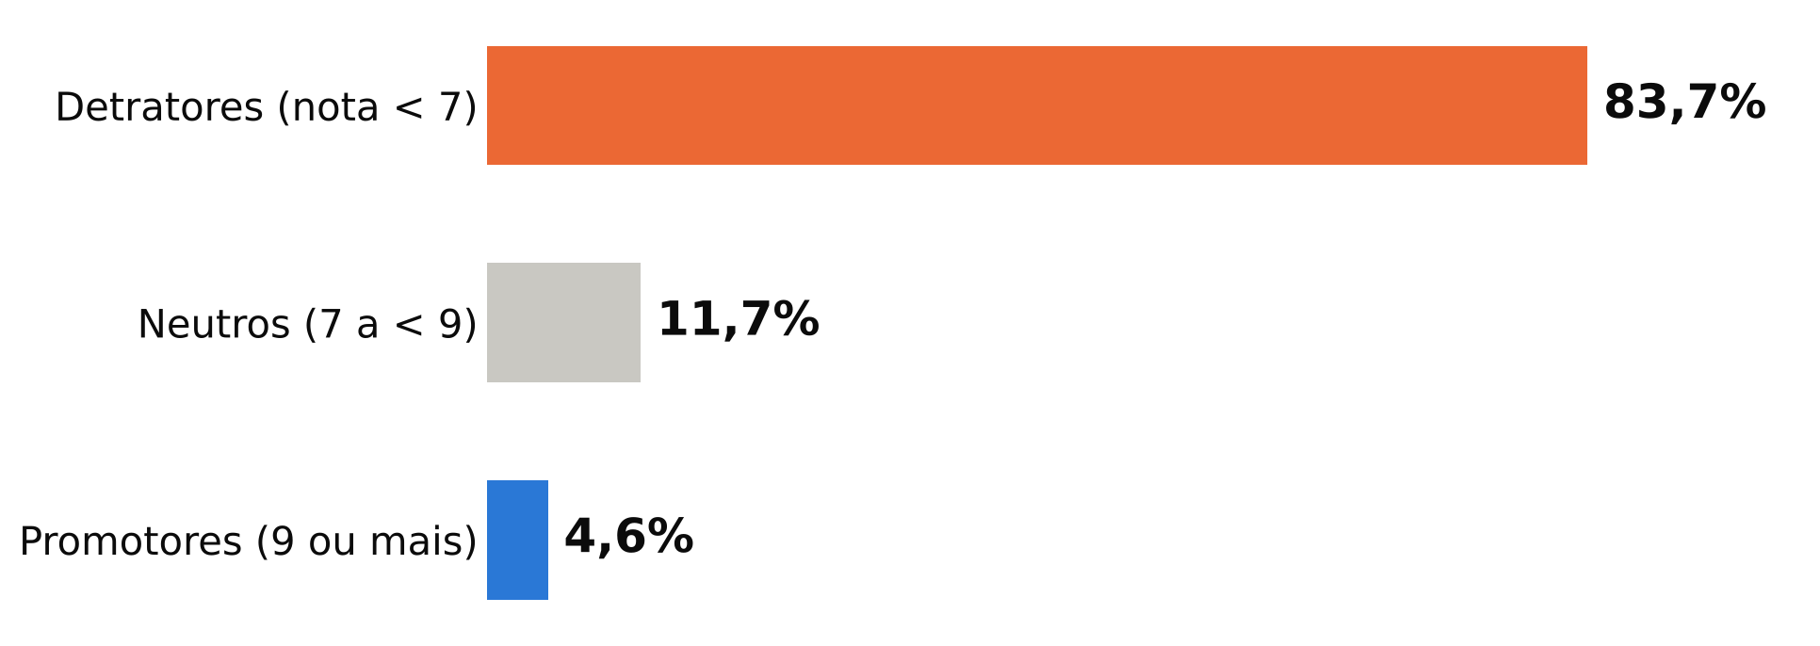
Mais de 8 em cada 10 clientes são detratores
Base tratada: 2.346 pedidos (1.964 detratores, 274 neutros, 108 promotores). NPS = % promotores − % detratores = 4,6 − 83,7 = −79,1. Escala de −100 a +100.
Notes:
O NPS é a porcentagem de promotores menos a de detratores, numa escala de menos 100 a mais 100. Aqui, 84% dos clientes são detratores, 12% neutros e só 5% promotores. Ou seja, mais de oito em cada dez clientes não nos recomendariam.

Slide 4
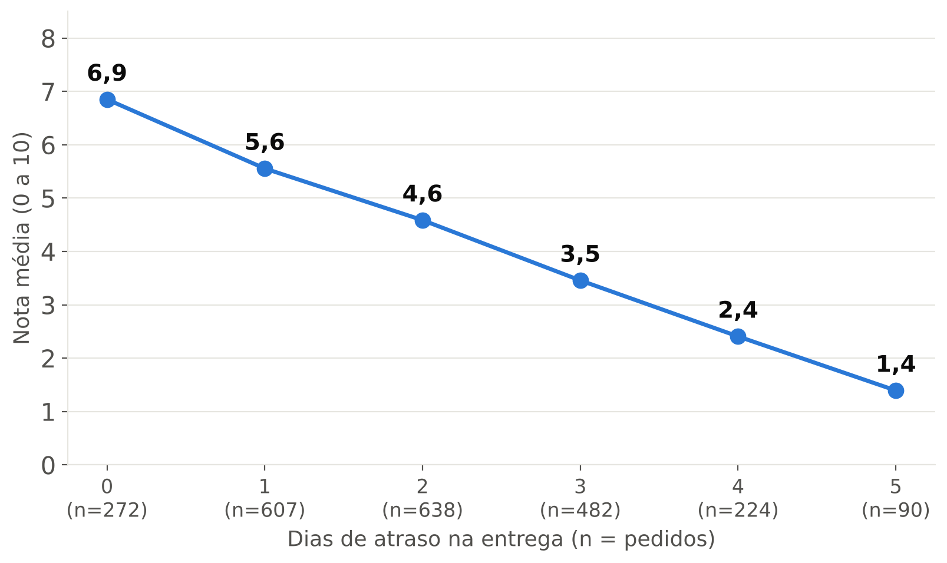
Cada dia de atraso custa cerca de 1 ponto de nota
Perda contínua, sem "limite seguro"
A nota cai de 6,9 (sem atraso) para 1,4 (5 dias). O 1º dia já traz cerca de 22 pp a mais de detratores; a partir de 3 dias, quase todos.
Atraso é a regra
88% dos pedidos chegam atrasados.
Plano de ação
(1)Prazo realista: prometer a entrega com o prazo da transportadora + atraso médio. Risco: queda na conversão.
(2)Melhores transportadoras: trocar ou renegociar com as de melhor prazo e confiabilidade.
Nota média por dias de atraso (n = pedidos em cada faixa).
Notes:
Olhando o atraso na entrega, a perda é contínua: a nota média cai de 6,9 para 1,4, cerca de um ponto por dia. O primeiro dia de atraso já faz o número de detratores subir cerca de 22 pontos percentuais, e a partir de três dias quase todos são detratores. E o atraso não é exceção: 88% dos pedidos chegam atrasados.

Slide 5
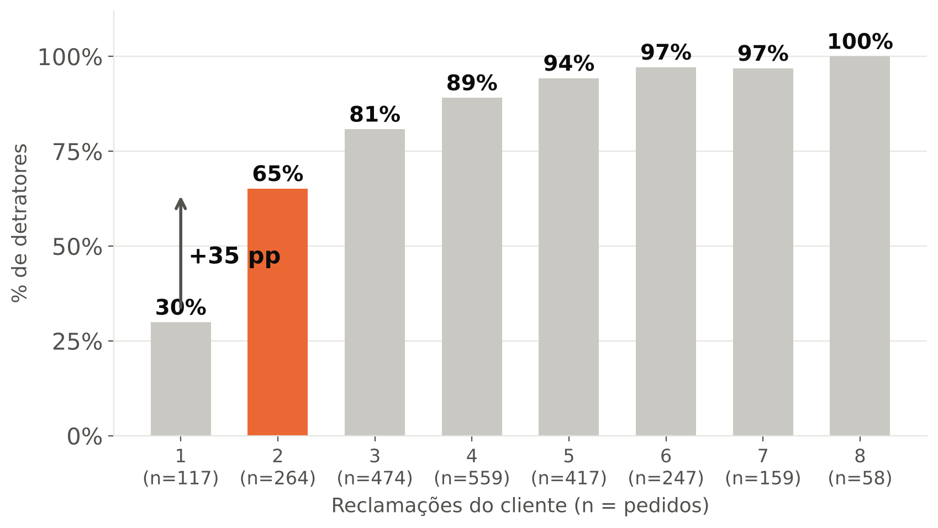
A segunda reclamação é o ponto de virada
De 1 para 2 reclamações
detratores vão de 30% para 65%.
Hipótese de ação
agir já na primeira reclamação. A validar com teste A/B.
% de detratores por número de reclamações (n = pedidos).
Notes:
As reclamações têm um degrau claro. De uma para duas reclamações, os detratores saltam de 30% para 65%, 35 pontos percentuais. Isso sugere uma janela de intervenção na primeira reclamação. É uma hipótese, e o jeito certo de validar é um teste A/B.

Slide 6
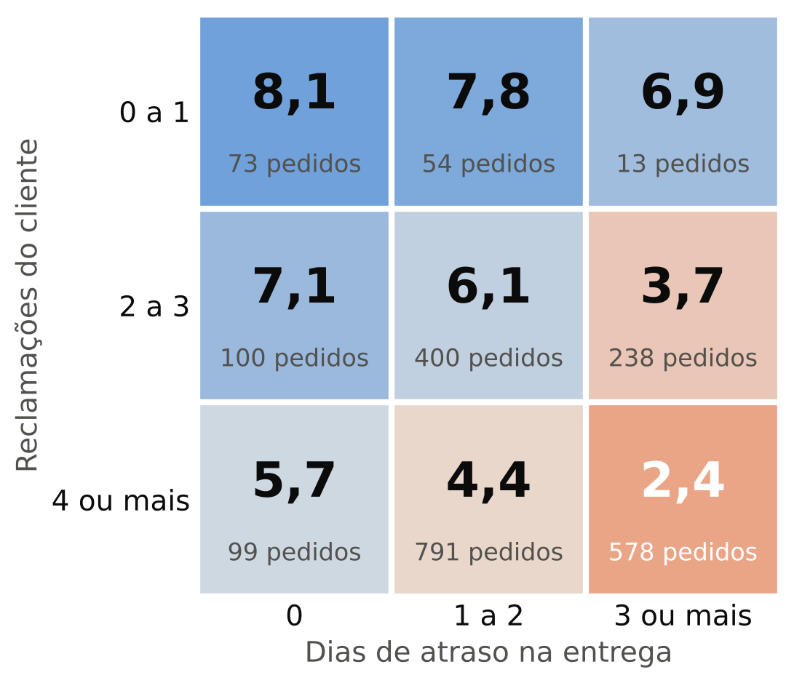
Atraso e reclamações são alavancas diferentes
Pouco relacionados entre si
Correlação de 0,19 (numa escala de 0 a 1): fraca. Atraso e reclamação quase não andam juntos; um pedido atrasado nem sempre gera reclamação.
Efeitos se somam
Resolver só uma das frentes deixa a outra derrubando a nota.
Nota média e número de pedidos por combinação de reclamações e atraso.
-Faixas com poucos pedidos: algumas combinações têm amostra pequena (por exemplo, apenas 13 pedidos com 0 a 1 reclamação e 3 ou mais dias de atraso). Elas permanecem na base, mas não sustentam conclusões isoladas, e as leituras se apoiam nas faixas com mais pedidos.
Notes:
Atraso e reclamações não andam juntos: a correlação entre eles é baixa, 0,19. Pedido atrasado nem sempre gera reclamação. São duas alavancas quase independentes, então resolver só uma deixa a outra derrubando a nota. A tabela mostra isso: a nota média vai de 8,1 no melhor cenário a 2,4 quando se somam muitas reclamações e três ou mais dias de atraso.

Slide 7
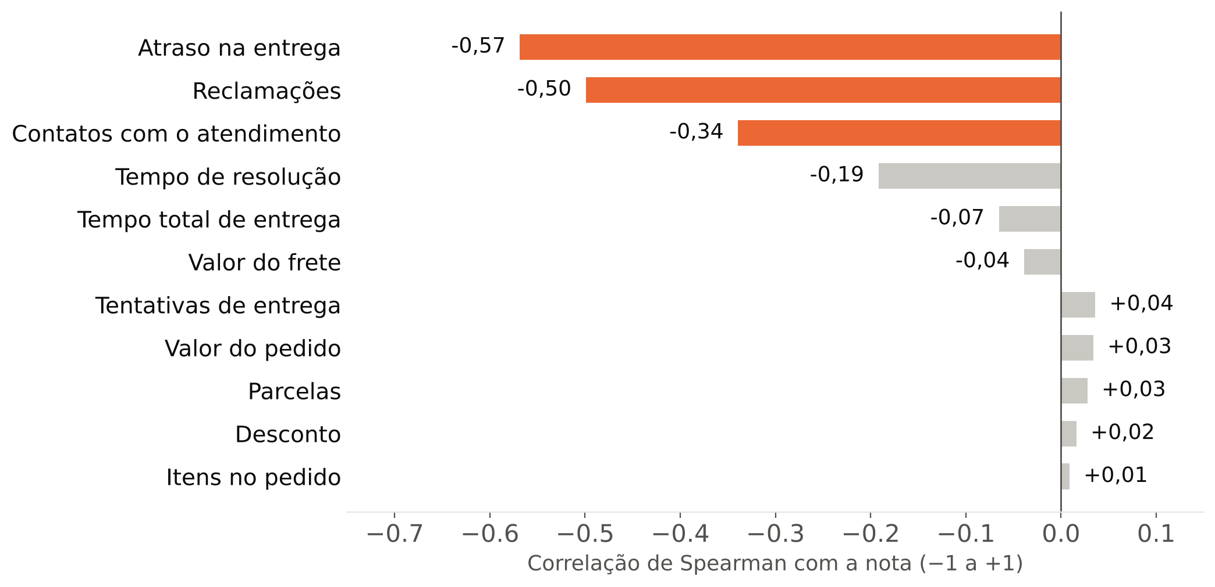
Três fatores concentram o efeito; o resto é ruído
Correlação de Spearman com a nota. Em laranja, |ρ| ≥ 0,3. Reclamações, contatos e resolução só são conhecidos após a compra.
Notes:
Comparando todos os fatores operacionais, três se destacam: atraso, reclamações e contatos com o atendimento. Valor do pedido, frete, desconto, parcelas e quantidade de itens quase não influenciam a nota.

Slide 8
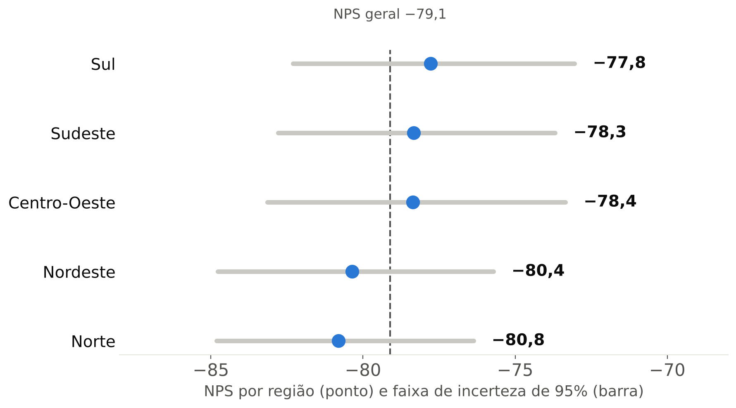
Região não explica o NPS
Diferenças dentro do ruído
Os intervalos de confiança se sobrepõem e os testes estatísticos não indicam diferença real. Idade também não segmenta.
NPS por região com intervalo de confiança de 95% (bootstrap).
Notes:
Região e idade não segmentam o NPS. As diferenças entre regiões estão dentro da margem de erro, então não faz sentido tratar uma região de forma diferente com base nesses dados.

Slide 9
O que fazer
1
Prazos realistas e transportadoras melhores
Atacar o atraso, maior fator isolado do NPS.
2
Gatilho na primeira reclamação
Contato proativo antes da segunda; testar com A/B.
3
Acompanhar as duas frentes separadas
Atraso e reclamações exigem metas e responsáveis distintos.
Notes:
Três ações. Primeiro, prometer prazos realistas e melhorar as transportadoras, para reduzir o atraso. Segundo, criar um gatilho na primeira reclamação, com contato proativo, e testar com A/B. Terceiro, acompanhar atraso e reclamações como duas frentes separadas, com metas e responsáveis distintos.

Slide 10
Limites da análise e próximos passos
Correlação não é causa
Quando cada dado é conhecido
Próximos passos
Os dados mostram associação em um único momento. O efeito da ação precisa de teste.
Reclamações e contatos acontecem após a compra; servem para reagir, não para prever na hora do pedido.
Teste A/B na primeira reclamação e, depois, um modelo preditivo com dados disponíveis antes da pesquisa.
Notes:
Para fechar, os limites. Correlação não é causa: são dados de um único momento, e o efeito das ações precisa ser testado. Reclamações e contatos acontecem depois da compra, então servem para reagir, não para prever no momento do pedido. O próximo passo é o teste A/B e, depois, um modelo preditivo com dados disponíveis antes da pesquisa. Obrigado.

